Slide 1
Prova pratica n° 3
1. Descrizione del quadro radiologico
2. Ipotesi diagnostica
3. Ulteriori indagini suggerite

Slide 2
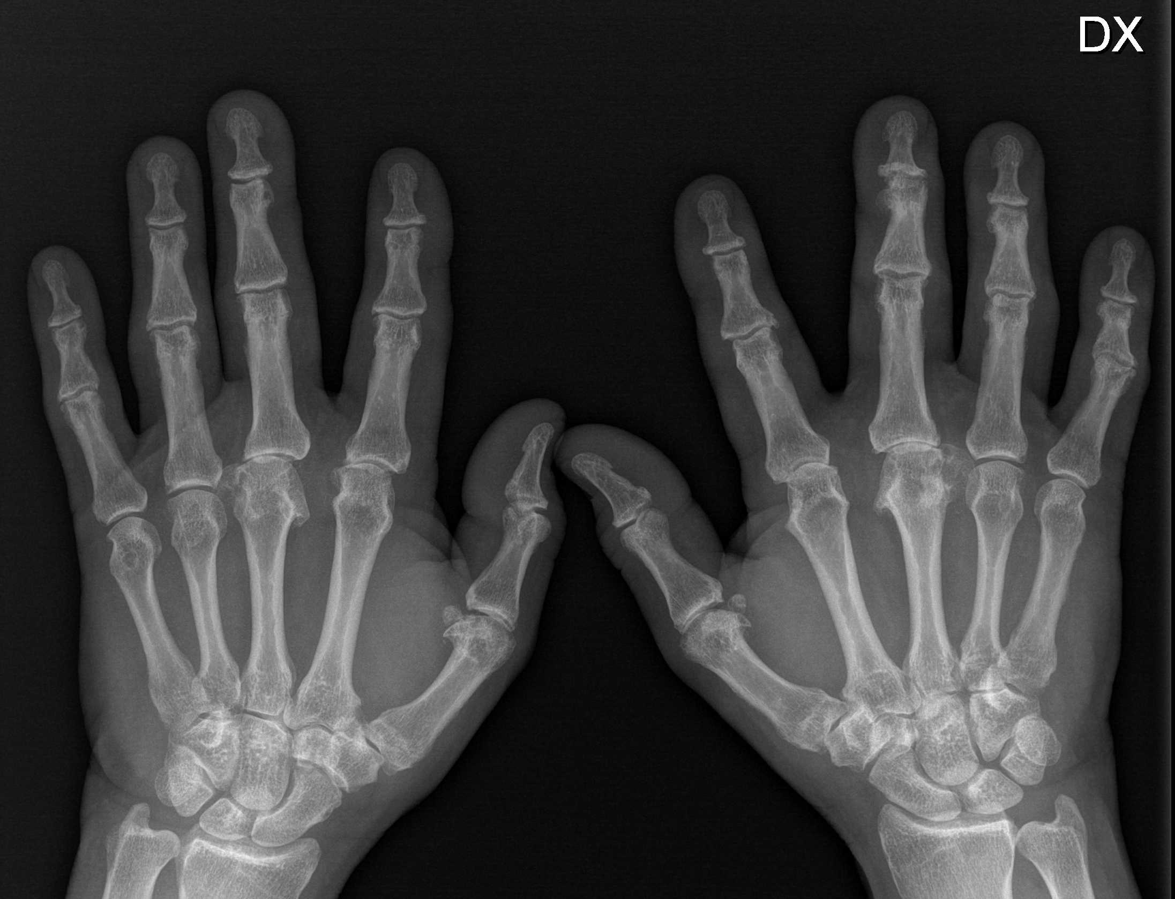
Donna di 66 anni
Ex operaia agricola
Da anni problemi alle mani, in particolare alle MCF
In altra sede trattata con MTX senza beneficio

